Slide 1
Društvo knjižničara u splitu
Dr. sc. nada topić, viša knjižničarka
Knjižnica – čuvarica baštine
Županijsko stručno vijeće školskih knjižničara osnovnih škola SDŽ
19. lipnja 2017., Tvrđava klis

Slide 2
povijest
1950. godine
Hrvoje Morović
1962. (37 članova)
1970-tih dolazi do preustroja, te podružnice postaju samostalna regionalna društva.
1977. (64 člana)
1980. (100 članova)
Glasnik Društva bibliotekara u Splitu (Neda Anzulović)
90-tih godina – ratne prilike, članstvo se osipa, a dio knjižnica je devastiran
Stručni skupovi i predavanja, skupštine HKD-a
1996. godine Društvo je bilo domaćin 30. skupštine HKD-a u Primoštenu i 39. skupštine HKD-a u Splitu 2014. godine. 2000. i 2001. godine Društvo je u Splitu, zajedno s Komisijom za visokoškolske knjižnice HKD-a, organiziralo stručne skupove za knjižnice visokih učilišta pod nazivom Nužnost promjena za 21. stoljeće i Pravci koordiniranog razvoja.
Članovi Društva danas aktivno sudjeluju u radu HKD-a u okviru komisija i sekcija, a također i u radu IFLA-inih tijela.

Slide 3
poslanje
Društvo knjižničara u Splitu regionalno je društvo Hrvatskog knjižničarskog društva (HKD)
Poslanje Društva knjižničara u Splitu je okupljanje i organiziranje knjižničara Splitsko-dalmatinske županije u svrhu razvoja, zaštite i javnog zagovaranja knjižnica, knjižničarske struke i stalnog obrazovanja knjižničara s ciljem da se omogući slobodan pristup informacijama za sve.

Slide 4
ciljevi
okupljanje i organiziranje članova Društva u svrhu zajedničkog djelovanja i jedinstvenog istupanja na području zaštite, unaprjeđivanja i promicanja knjižnica, knjižničarstva i informacijskih znanosti
promicanje zaštite nacionalne i zavičajne kulturne baštine
promicanje informacijske pismenosti i slobodnog pristupa informacijama za sve građane
suradnja s knjižničarskim društvima na području Republike Hrvatske i inozemstva te drugim udrugama i ustanovama iz srodnih djelatnosti i službi

Slide 5
djelatnosti
organiziranje i provođenje predavanja za svoje članove radi postizanja kompetencije u djelatnostima i sadržajima koji olakšavaju rad knjižničara
organiziranje i provođenje predavanja za širu javnost
organiziranje edukacije svojih članova
osmišljavanje aktivnosti na povećanju kompetentnosti članova Društva
organiziranje seminara i radionica za članove Društva u svrhu potpunijeg ostvarivanja zadaća i ciljeva Društva
izrađivanje i provođenje radionica, tečajeva i tribina, stručnih predavanja te posjeta spomeničkim knjižnicama
organiziranje, poticanje i educiranje knjižničara u populariziranju knjižnične djelatnosti,

Slide 6
djelatnosti
organiziranje i provođenje suradnje i razmjene s udrugama i ustanovama u zemlji i inozemstvu
obavljanje i drugih djelatnosti vezanih za knjižničnu djelatnost
suradnja sa stručnjacima, ustanovama, tijelima i službama na poslovima od interesa za Društvo
prikupljanje, obrada i analiza podataka o stanju i potrebama knjižničara
uređivanje glasnika knjižničara, publikacija i drugih informacijskih i stručnih glasila
upoznavanje javnosti s posebnim potrebama knjižničara i knjižnične djelatnosti
korištenje sredstava javnog priopćavanja.

Slide 7
organizacija
Predsjednik
Dopredsjednik
Tajnik
Blagajnik
Glavni odbor (ravnomjerno zastupljeni članovi iz različitih vrsta knjižnica, 9 članova + predsjednik)
Nadzorni odbor
Stegovna komisija
Skupština (svi članovi)

Slide 8

IZDAVAČKA DJELATNOST
GLASNIK DRUŠTVA BIBLIOTEKARA U SPLITU
1989. (br. 1)
U pripremi broj 13. – 14/2016. – 2017.
Stručni i znanstveni tekstovi, prikazi, vijesti i izvještaji o aktivnostima
u knjižnicama i radu Društva

Slide 9

Izdavačka djelatnost
Vodič kroz knjižnice grada splita
2008.
urednica Gordana Miolin
prva je monografska publikacija tiskana u nakladi Društva knjižničara u Splitu
kratki povijesni pregled i referentne informacije splitskih knjižnica

Slide 10

Izdavačka djelatnost
POSTERSKA IZLAGANJA ČLANOVA DKST (1998. – 2014.)
2014.
urednica Gordana Miolin
katalog izložbe

Slide 11
Digitalni vodič kroz knjižnice sdž
povodom 70-te obljetnice rada Društva 2020.
Uredništvo: Dijana Erceg (Fakultet građevinarstva, arhitekture i geodezije), Dubravka Dujmović (Sveučilišna knjižnica u Splitu), Margita Puharić (Sveučilišna knjižnica u Splitu), Branka Radić (Sveučilište u Splitu), Hanja Anić (Arheološki muzej u Splitu) i Nada Topić (OŠ Vjekoslava Paraća, Solin)
u izradi…

Slide 12
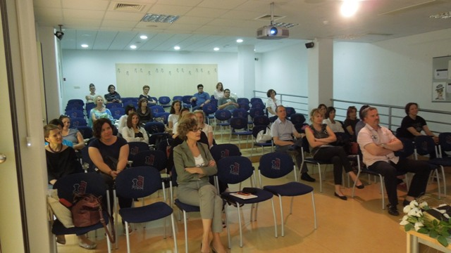
Stručni kolokvij
Dva puta godišnje
Redovitije okupljanje članova i razmjena stručnih informacija
Izlaganja sa temama i sadržajima iz različitih vrsta knjižnica
1. kolokvij – lipanj 2017.
II. kolokvij – listopad 2017.

Slide 13
Nagrada društva knjižničara u splitu
Utemeljenje godišnje nagrade DKST-a
Komisija za izradu pravilnika o imenu i vrsti nagrade te kriterijima dodjeljivanja
2018.

Slide 14
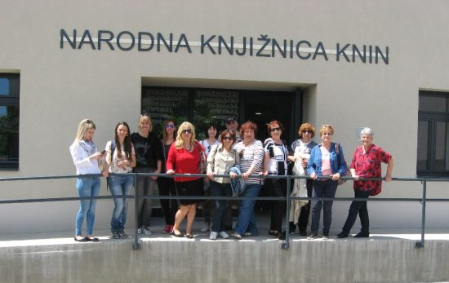
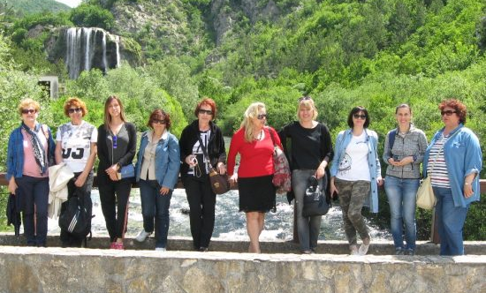
Stručni izleti i putovanja
Samostalno ili u suradnji s ostalim regionalnim knjižničarskim društvima
Jednom godišnje
Narodna knjižnica Knin – Roški slap – Otavice (svibanj 2017.)

Slide 15
Smisao strukovnog udruženja danas
Članstvom u knjižničarskom udruženju, knjižničari danas poručuju da je njihovo zanimanje društveno važno i korisno, da se žele stručno usavršavati, da se žele okupljati i djelovati u zajedničkom interesu i, na kraju, da ih zanima razvoj knjižničarske struke kojemu i sami doprinose te da vole posao koji rade. Naravno da knjižničari, čak i okupljeni unutar Društva, ne mogu djelovati izolirano, sami za sebe. Suradnja sa svim vrstama knjižnica, matičnim službama, županijskim vijećima, udrugama, baštinskim i srodnim ustanovama te ostalim organizacijama doprinijet će razvoju Društva, ali i popularizaciji knjižničarske struke i samih knjižničara. Na tragu toga, smisao strukovnog udruženja, bez obzira na društvene okolnosti, uvijek ostaje isti i ogleda se u snazi zajedničkog djelovanja.

Slide 16

www.dkst.hr

